Slide 1
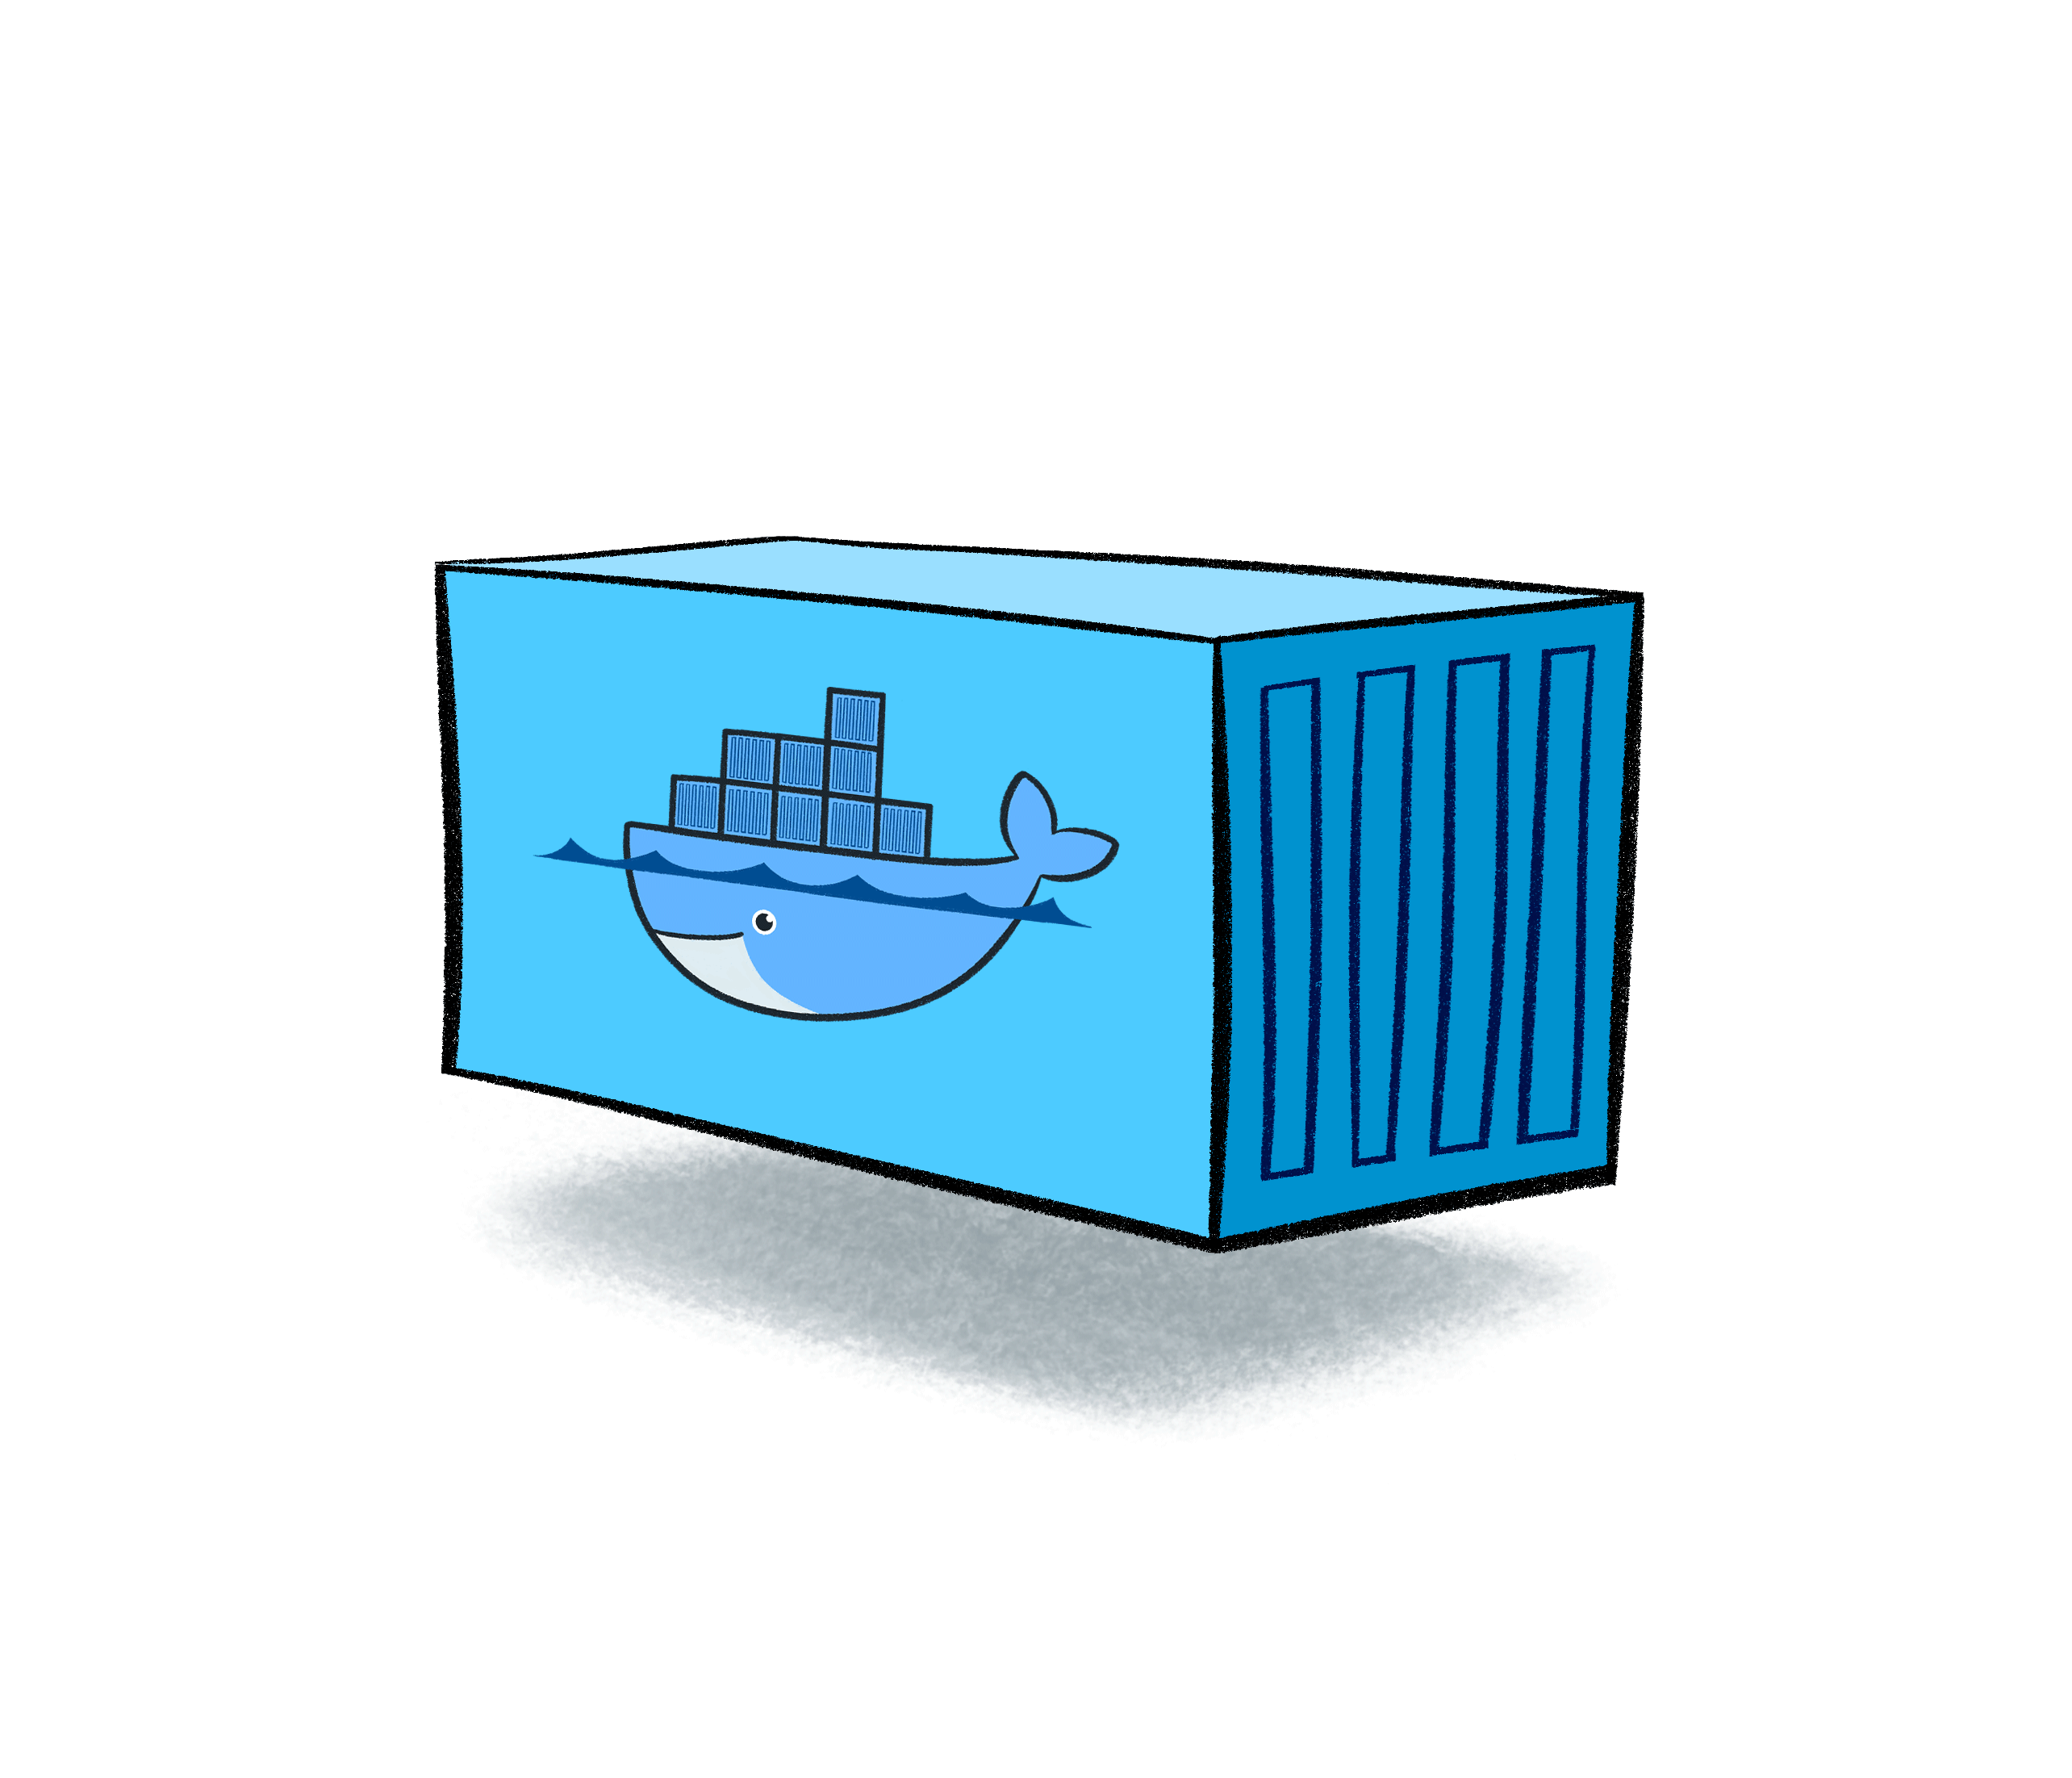
Docker Og en smule CI/CD
Emil Lemming

Slide 2
Agenda
Docker
DockerFile
Compose
Multi – compose
Github actions -> tests

Slide 3
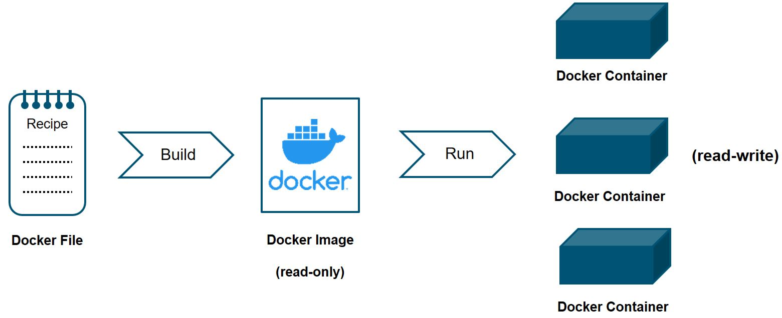
Docker
Docker er en platform, der gør det muligt at pakke applikationer i containere.
Det sikrer, at applikationen kører ens
Fordele: - Ensartet miljø - Hurtig opsætning og deployment - Letvægts og skalerbar

Slide 4
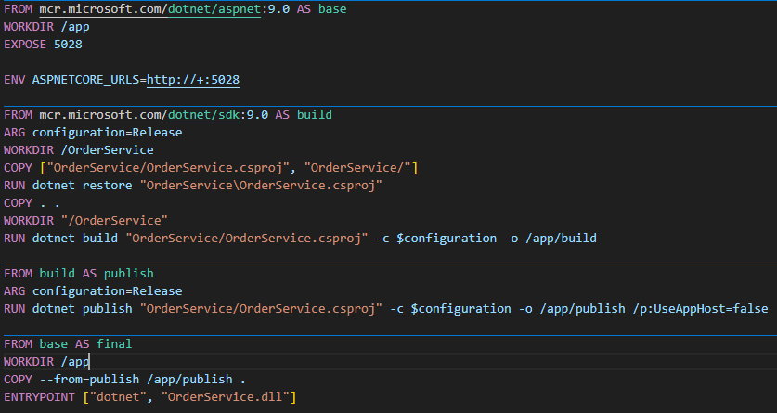
DockerFile
uge8/
├── docker-compose.yml
├── compose.debug.yaml
├── uge6_ProductService/
│ ├── ProductService.sln
│ ├── ProductService/ ← Her
│ └── ProductService.Test/
├── uge8_OrderDocker/
│ ├── OrderService.sln
│ ├── OrderService/ ← Her
│ └── OrderService.test/
└── uge6_DBService/
└── db/
├── docker-compose.yml
└── init/
├── *.sql
└── seed/

Slide 5
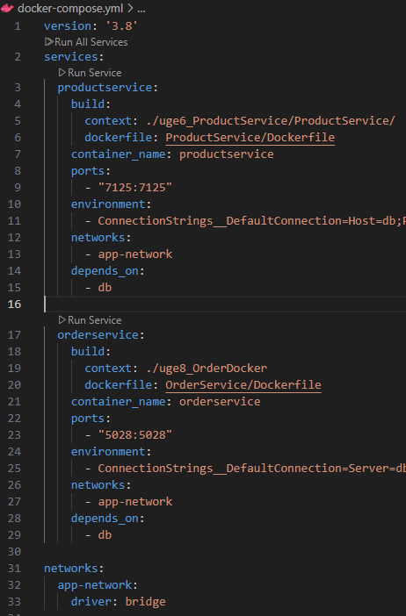
Compose
uge8/
├── docker-compose.yml ← Her
├── compose.debug.yaml
├── uge6_ProductService/
│ ├── ProductService.sln
│ ├── ProductService/
│ └── ProductService.Test/
├── uge8_OrderDocker/
│ ├── OrderService.sln
│ ├── OrderService/
│ └── OrderService.test/
└── uge6_DBService/
└── db/
├── docker-compose.yml
└── init/
├── *.sql
└── seed/

Slide 6
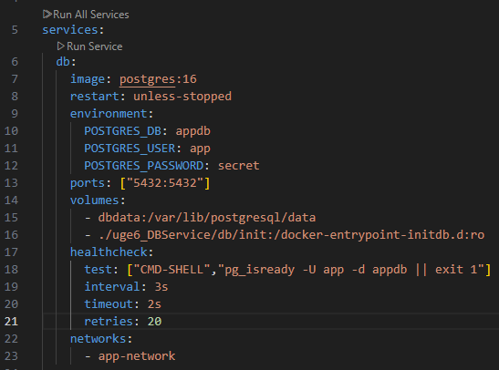
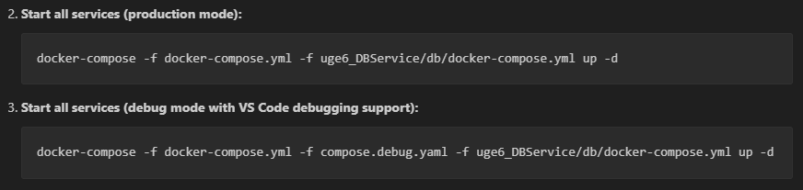
Multi – compose
uge8/
├── docker-compose.yml ← Her
├── compose.debug.yaml ← Her
├── uge6_ProductService/
│ ├── ProductService.sln
│ ├── ProductService/
│ └── ProductService.Test/
├── uge8_OrderDocker/
│ ├── OrderService.sln
│ ├── OrderService/
│ └── OrderService.test/
└── uge6_DBService/
└── db/
├── docker-compose.yml ← Her
└── init/
├── *.sql
└── seed/

Slide 7
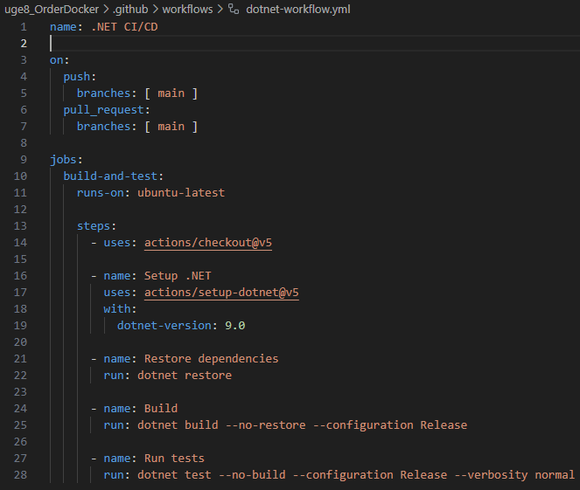
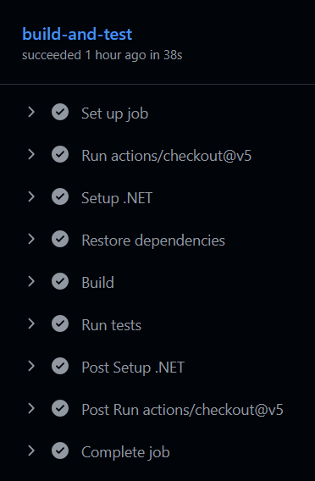
GitHub Actions → tests
CI
Run test før merge til main
Finde fejl før Produktion
CD
Release til Dev eller Produktion environment

